Slide 1
Выпускная квалификационная работа по теме:
«Методы построения расписаний в многокритериальных конвейерных системах. Построение составов групп партий. Построение комплектов»

Slide 2
Цель работы: совершенствование методов построения расписаний для обработки партий данных в конвейерных системах.
Предмет исследования: вычислительный процесс обработки партий данных в конвейерных системах
Объект исследования: расписаний для обработки партий данных в конвейерных системах.

Slide 3
задач
Обоснование модели, обоснование критериев, обоснование обоих методов, проведение исследования по выявлению особенностей
выч процесса. Анализ эффективности.

Slide 4
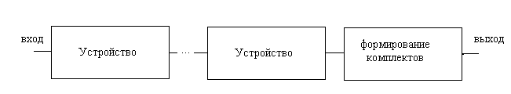
Логическая схема системы конвеерной обработки

Slide 5
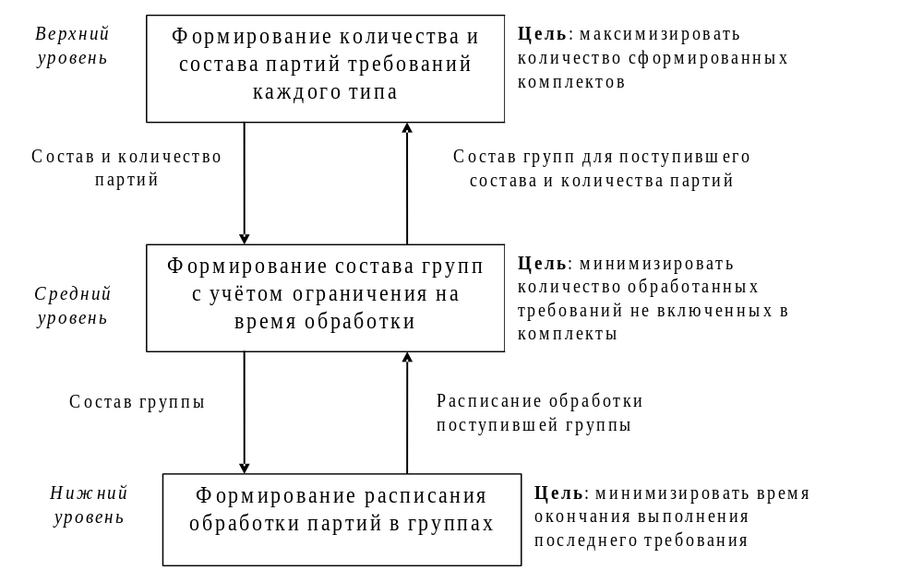
Логическая схема метода

Slide 6
Методы
Жадный алгоритм формирования комплектов требований на основе массива обработанных требований, с учетом ограничений.
Эвристический алгоритм построения составов групп партий основанный на формировании начального решение и последующей его оптимизации.

Slide 7
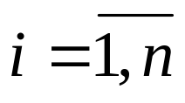
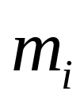
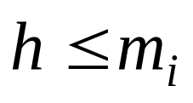
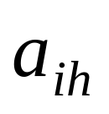
Обозначения введенные для формирования решений по составам партий:
n – количество типов данных,
i – идентификатор типа требований ( ),
- количество партий i-того типа,
M = ( | ) – вектор количества партий данных i-тых типов,
h – идентификатор партии ( ),
- количество данных i-го типа в h-ой партии,
A= – матриц составов партий,
[М, А] - Решение, формируемое на первом уровне системы.

Slide 8



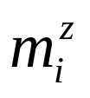
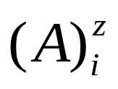
Обозначения введенные для формирования групп партий:
– длительность группы номер z,
– z группа партий ( ),
- количество данных i-того типа в партии ,
– { | },
h – номер партии ( ),
- количество данных i-го типа в h-ой партии,
A – массив ,
[М, А] - Решение, формируемое на первом уровне системы.

Slide 9
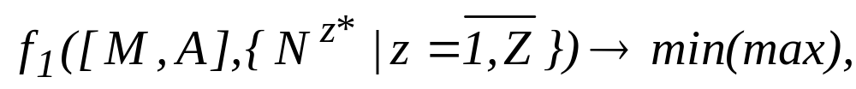
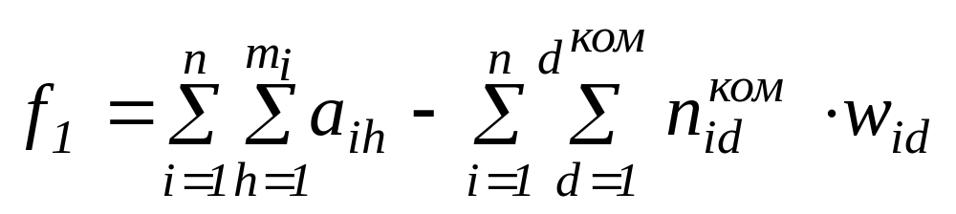
Первый уровень
Формируемое решение: [М, А],
Общий вид критерия:
Конкретизация критерия:
→ min.

Slide 10

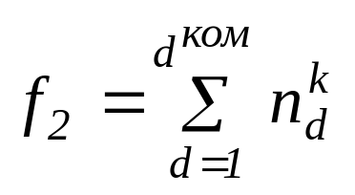
Второй уровень
Формируемое решение: ,
Общий вид критерия:
Конкретизация критерия:
→ max.

Slide 11
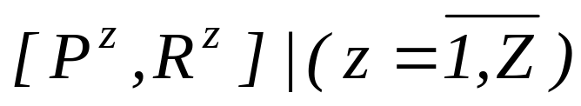
Третий уровень
Формируемое решение: { },
Общий вид критерия:
Конкретизация критерия:
→ max.

Slide 12
Решения формируемые на каждом уровне
Первый уровень:[М, А].
Второй уровень:
Третий уровень:{ }

Slide 13
Критерии
Первый уровень:
Второй уровень:
Третий уровень:

Slide 15
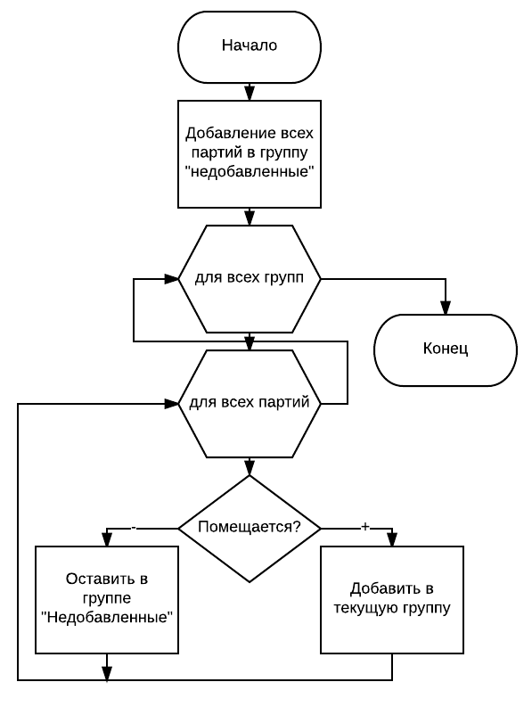
Метод формирования групп партий. Формирование начального решения

Slide 16
Метод формирования групп партий. Оптимизация
по списку не вошедших в комплекты данных получаем данные каждого типа. ищем для каждого типа максимального размера партию которая есть в группах и убираем её, на её место пытаемся засунуть всё что угодно и сохраняем всегда лучшее решение. так делаем для каждого типа последовательно

Slide 17
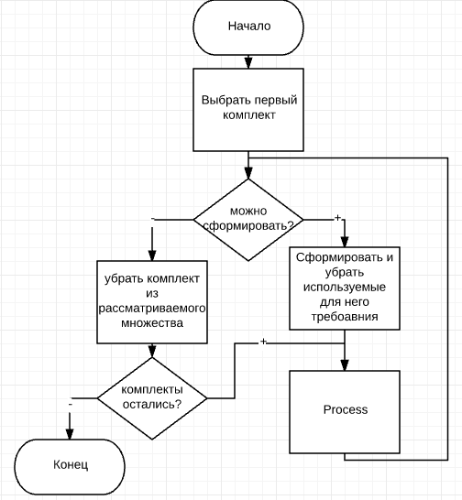
Метод формирования комплектов

Slide 18
График эффективности метода формирования групп партий.

Slide 19
График эффективности метода формирования групп партий.

Slide 20
Применение
Примером многокритериальной конвеерной системы может служить сервер обработки изображений.
Требования — отдельные изображения.
Устройства — функции обработки изображений.
Тип требования — расширение файла.
Комплект — набор файлов от одного пользователя.

Slide 21
Выводы
Метод хороший.

